Slide 1
МЕРЫ ПРЕДОСТОРОЖНОСТИ И ПРАВИЛА ПОВЕДЕНИЯ НА ЛЬДУ

Slide 2
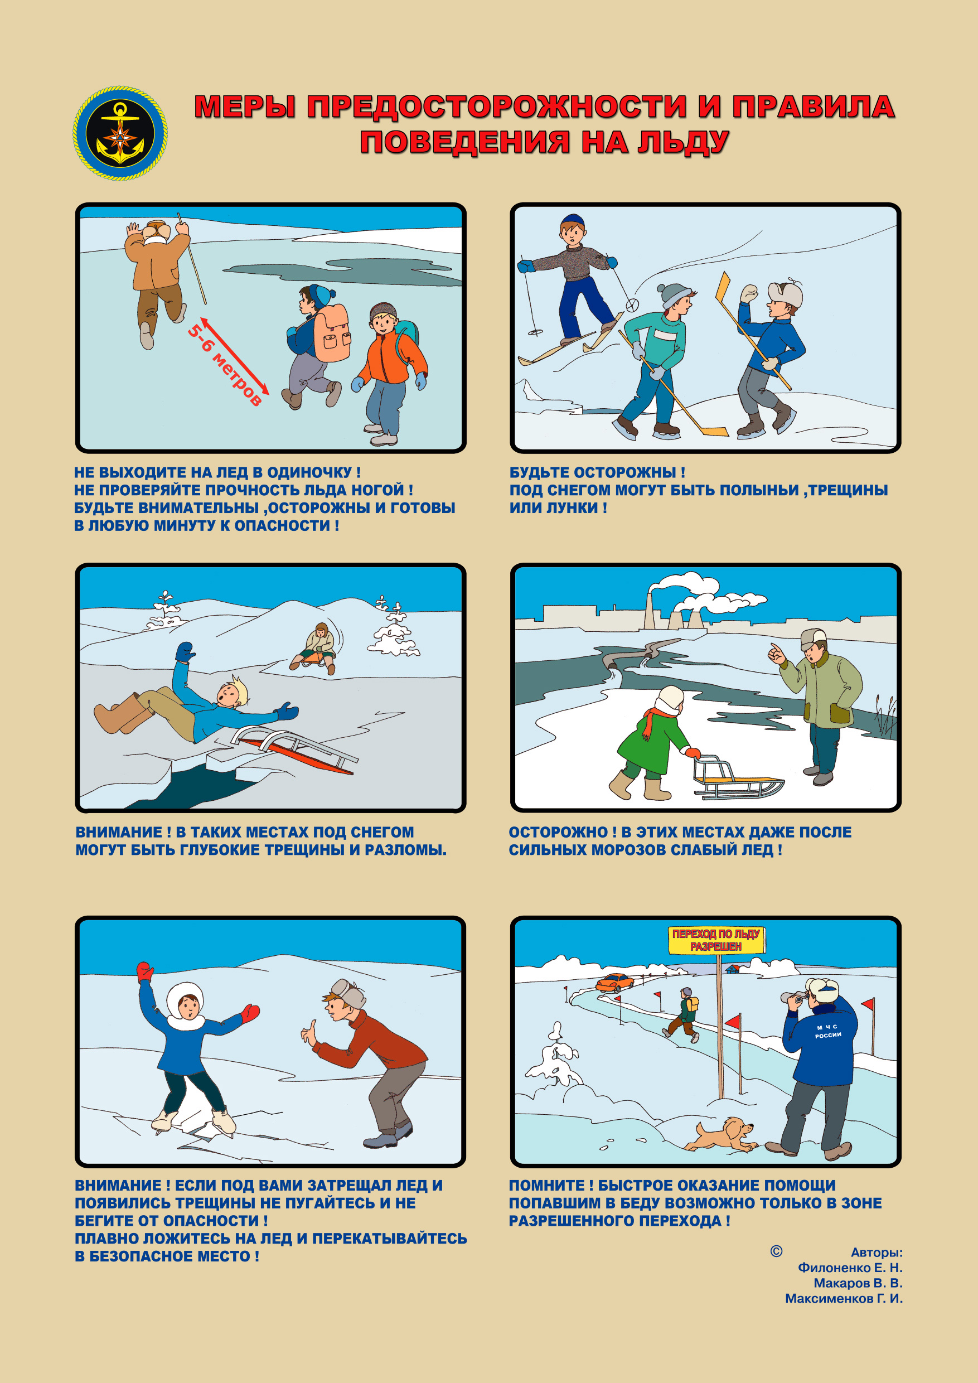

Slide 8
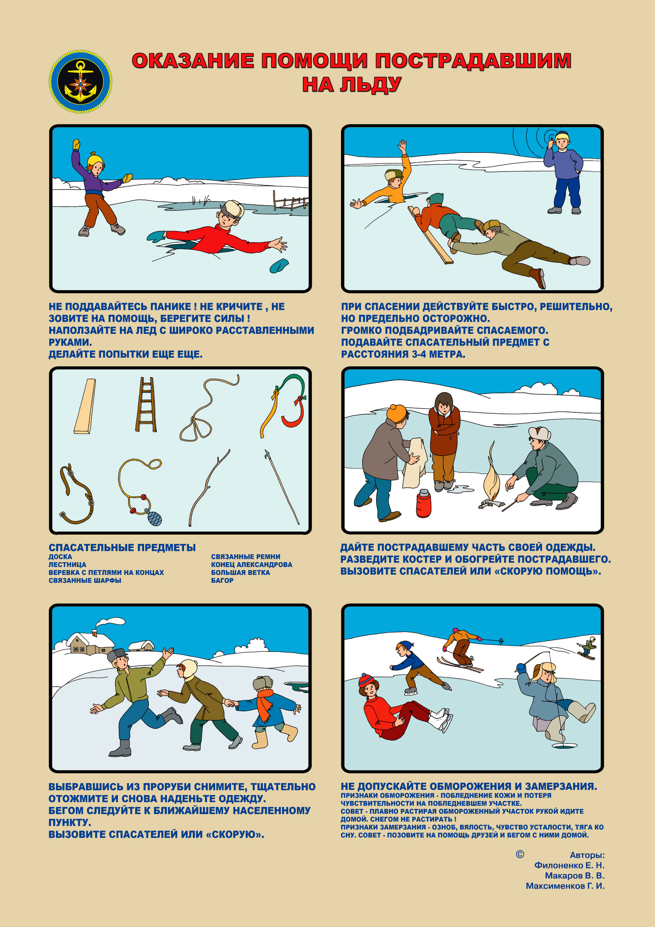

Slide 14
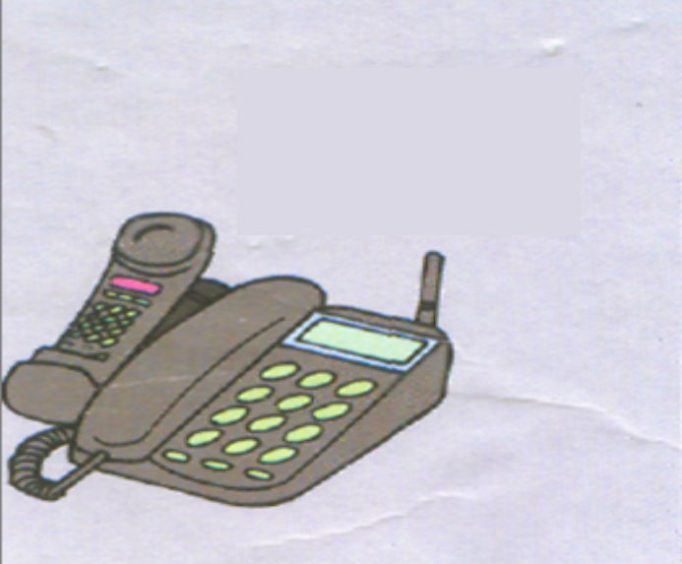
МЫ ПЕРВЫМИ ПРИДЕМ ВАМ НА ПОМОЩЬ!
01 или 112
ЕДИНАЯ
СЛУЖБА
СПАСЕНИЯ
ГИМС МЧС России ПРЕДУПРЕЖДАЕТ: пренебрежение Правилами охраны жизни людей на водных объектах ОПАСНО для Вашей жизни!

